Slide 1
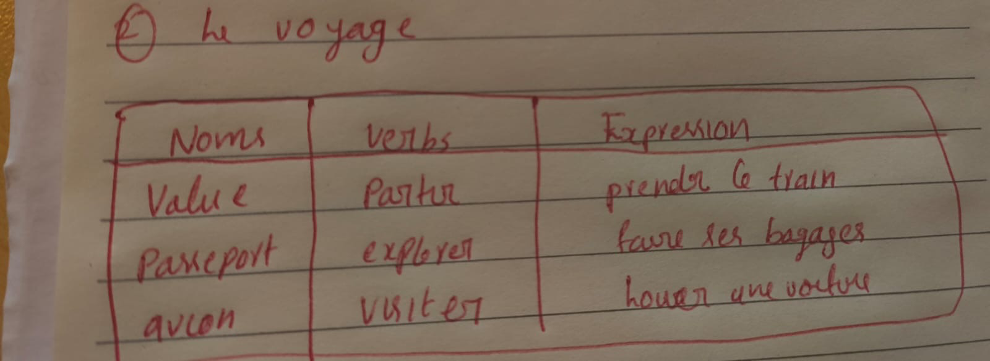
Champs Lexicaux
Champs Lexicaux est un ensemble des mots qui se rapportent à un même thème
Ex - la champ lexical de l’école
classe , professeur, cahier,examen etc
Il y a des application pratique dans plusieurs domaines
Ex -Enseignment FLE
apprentissage du vocabulaire
En cours de FLE les profs enseignent le champs lexical (nourriture)
Repas,cuisiner,delicieux

Slide 2
Dérivation
1.consister à ajouter un affixe(préfixe ou suffixe) à un mot de base pour créer un nouveau mot.
2.chanter-chanteur, chantonnement
possible-impossible

